Slide 1
RENDSZERFEJLESZTÉS I.
2.Mérföldkő prezentáció

Slide 2

Képernyőtervek

Slide 3
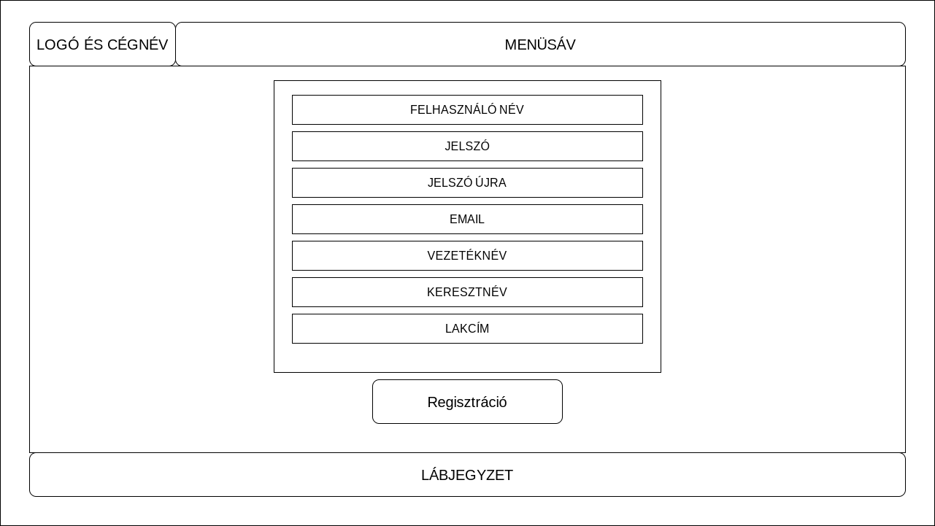
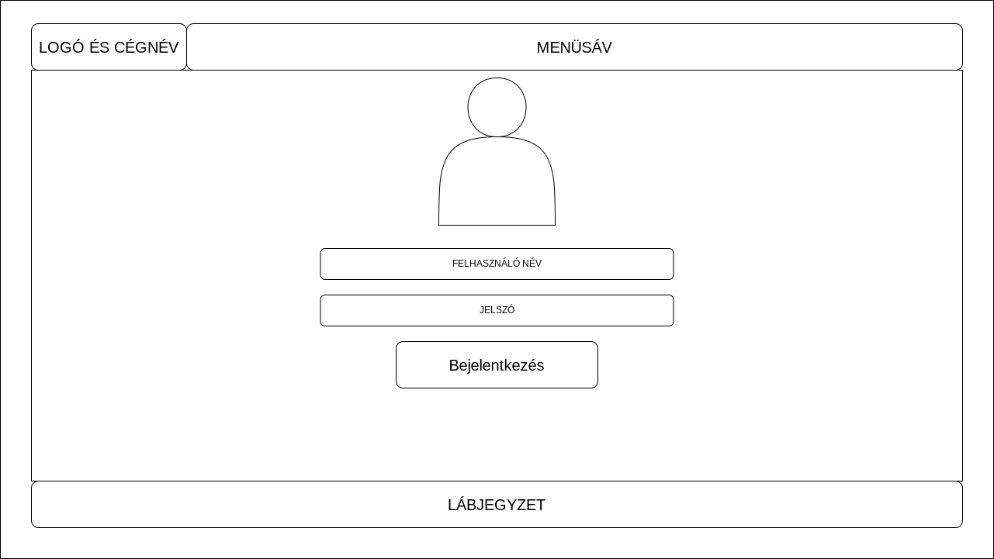
Képernyőtervek

Slide 4
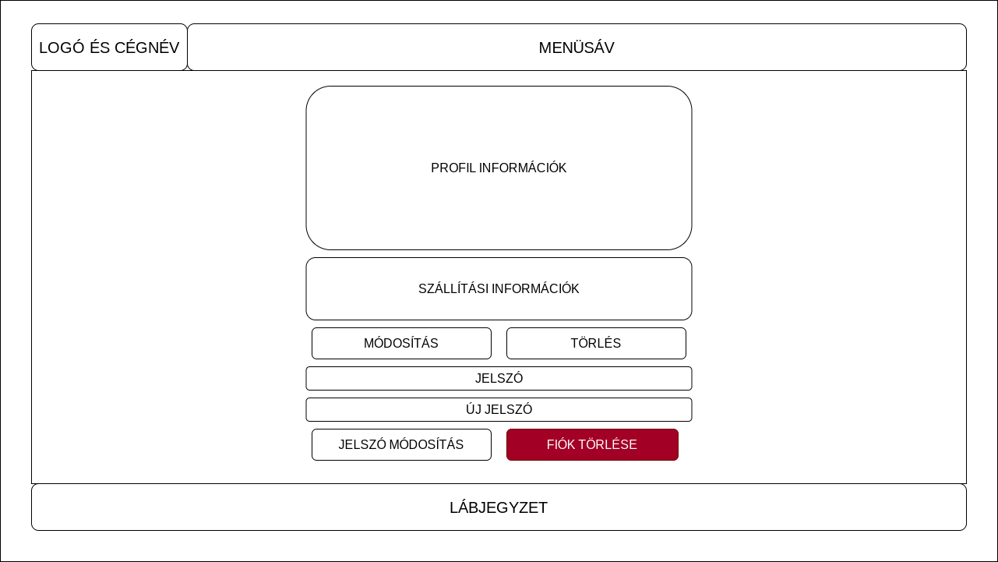
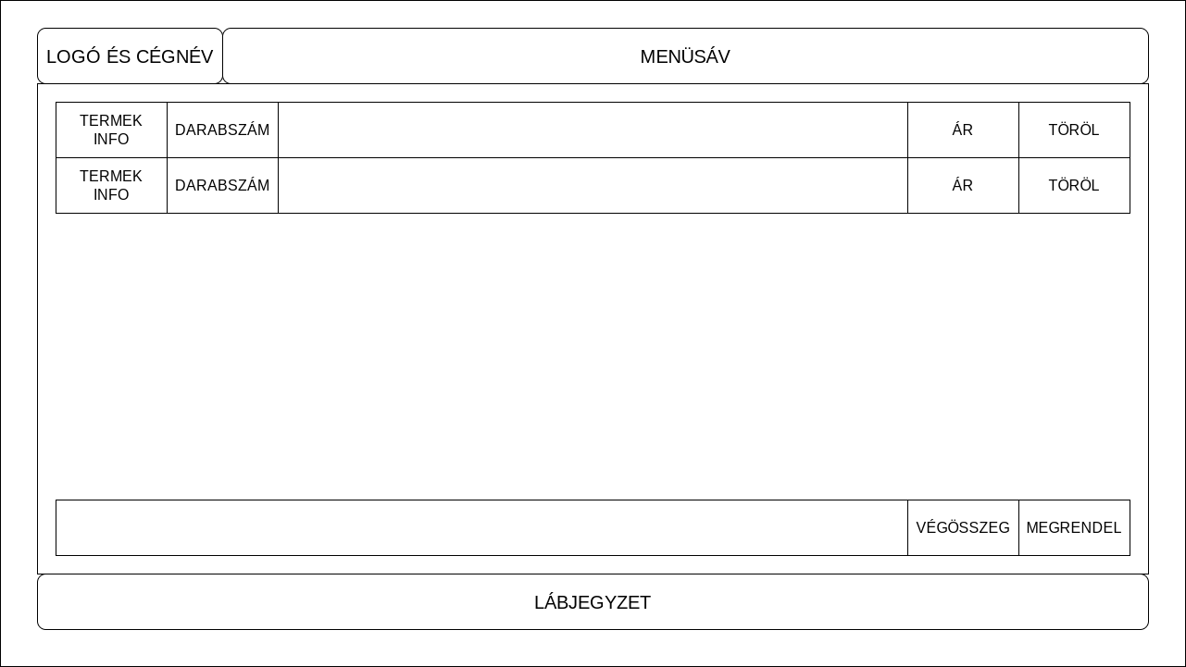
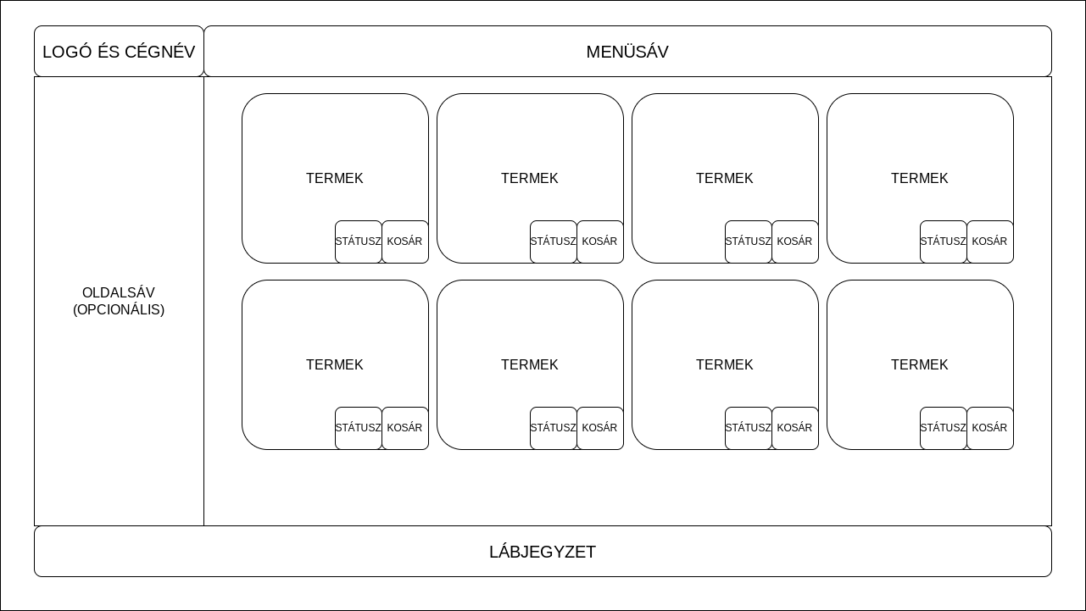
Képernyőtervek

Slide 5
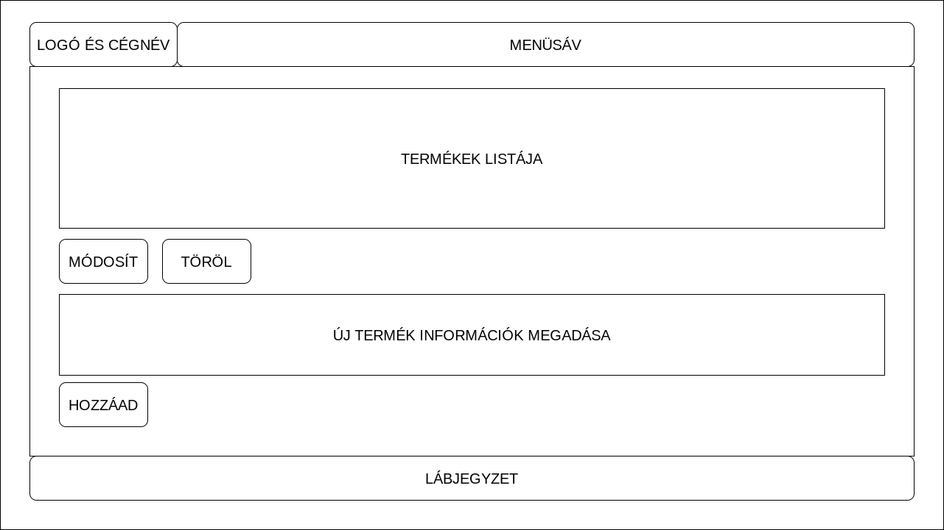
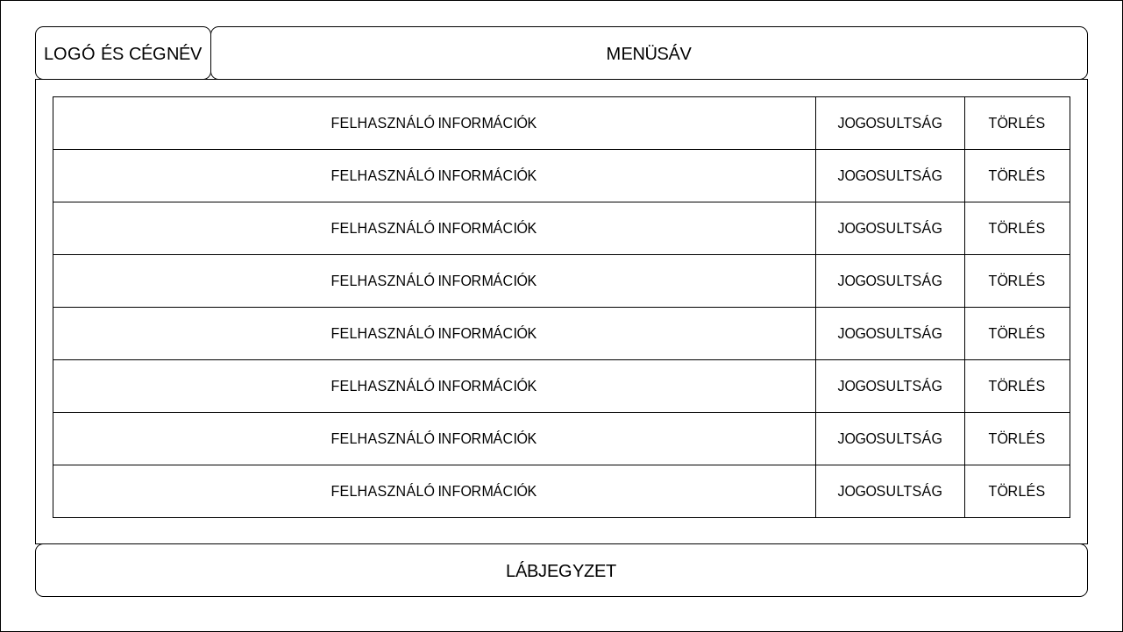
képernyőtervek

Slide 6
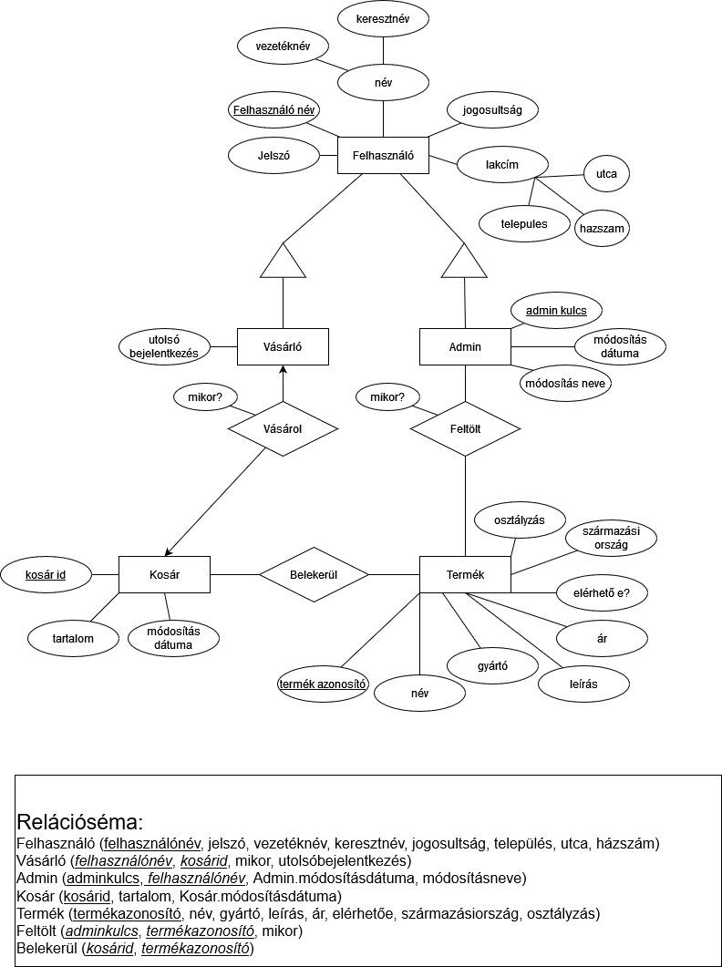
Egyed-kapcsolat diagram

Slide 7
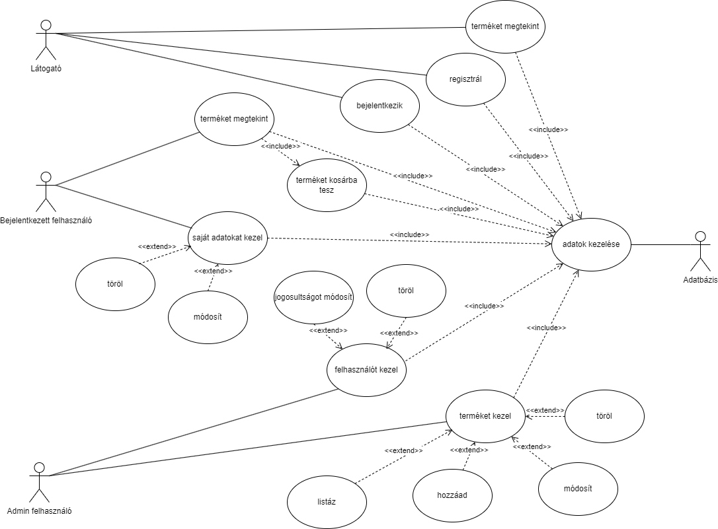
Use Case Diagram

Slide 8
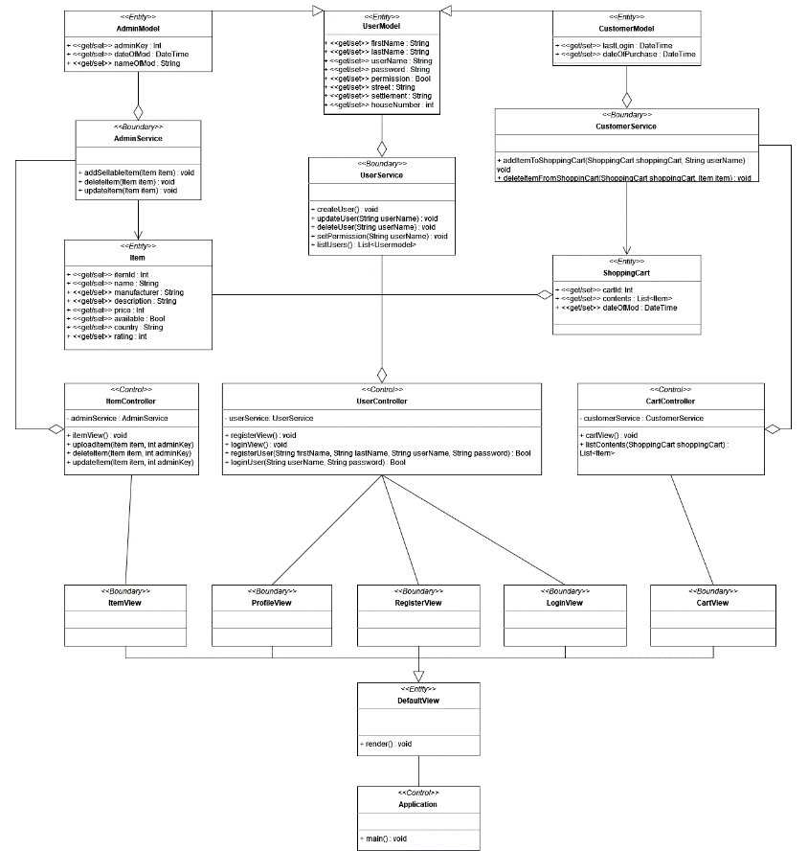
Class Diagram

Slide 9
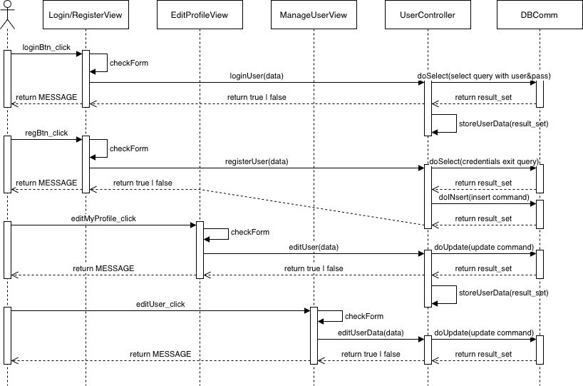
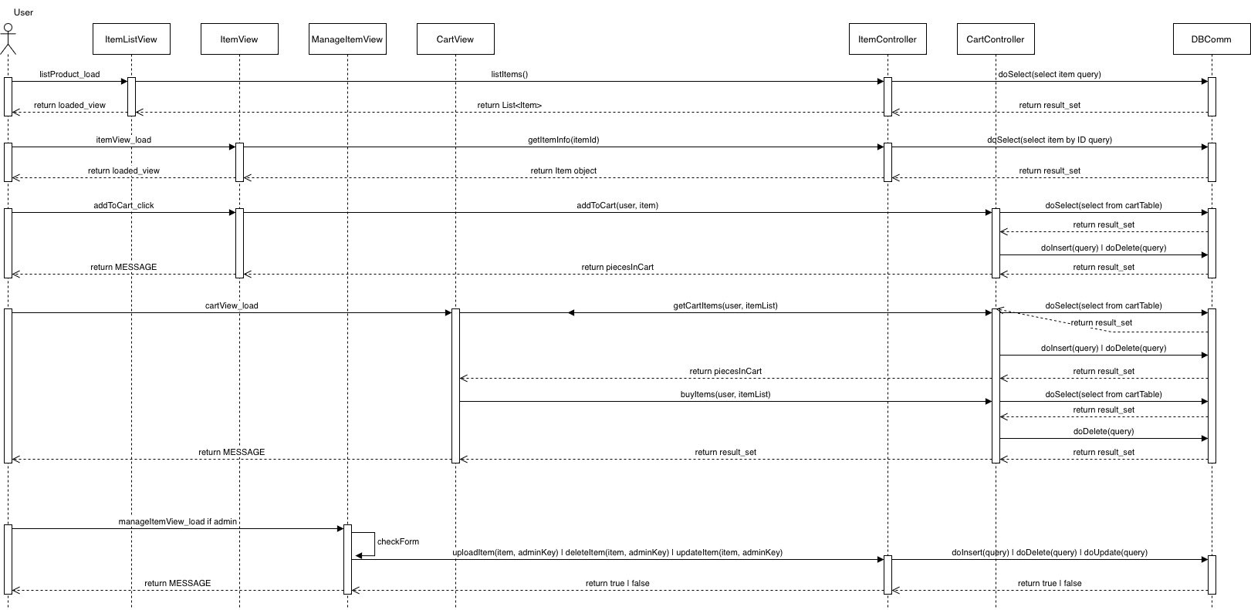
Sequence diagram

Slide 10
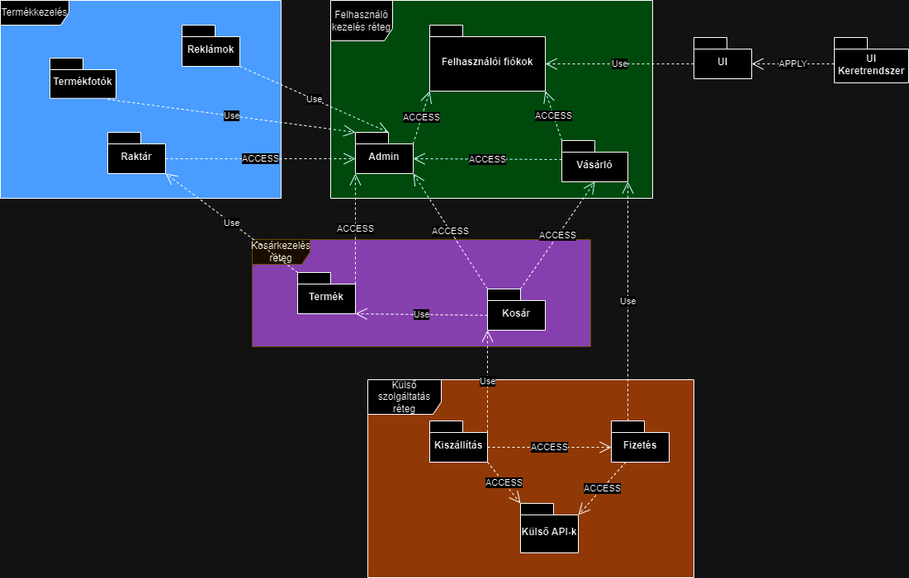
Package Diagram

Slide 11
Köszönöm a figyelmet!

